Slide 1
§3.4 Oorlog buiten Europa
In deze presentatie leer je over:
Het koloniale rijk in Azië
Oorlog met de VS en veroveringen in Azië
Het Japanse regime
Het einde van de oorlog in Azië
© Noordhoff Uitgevers

Slide 2
Het koloniale rijk in Azië
Japan wilde een groot koloniaal rijk in Azië veroveren om zich van voedsel en grondstoffen te voorzien.
Japan sloot zich aan bij Duitsland en Italië.
In 1931 en 1937 veroverde Japan grote delen van China. Honderdduizenden Chinezen werden vermoord.
© Noordhoff Uitgevers

Slide 3
Oorlog met de VS en veroveringen in Azië
In 1941 viel Japan de VS aan (Pearl Harbor). Hierdoor verklaarden de VS aan Japan de oorlog.
Japan veroverde vanaf december 1941 grote delen van Zuid- en Oost-Azië.
In maart 1942 kwam Indonesië in Japanse handen.
© Noordhoff Uitgevers

Slide 4
Het Japanse regime
De bezette landen moesten voedsel en grondstoffen leveren aan Japan.
Indonesische en Nederlandse vrouwen werden als 'troostmeisjes' gebruikt. Ze moesten als prostituee voor de Japanners werken.
Miljoenen Indonesische en Europese mannen moesten dwangarbeid verrichten.
© Noordhoff Uitgevers

Slide 5
Het einde van de oorlog in Azië
Vanaf 1943 werden de Japanners teruggedrongen.
De Japanners gingen over tot kamikazes: piloten vlogen zich te pletter op Amerikaanse schepen.
Japan capituleerde op 15 augustus 1945, na de atoombommen op Hiroshima en Nagasaki.
Atoombom: bom met een grote vernietigingskracht door splitsing van atoomkernen.
© Noordhoff Uitgevers

Slide 6
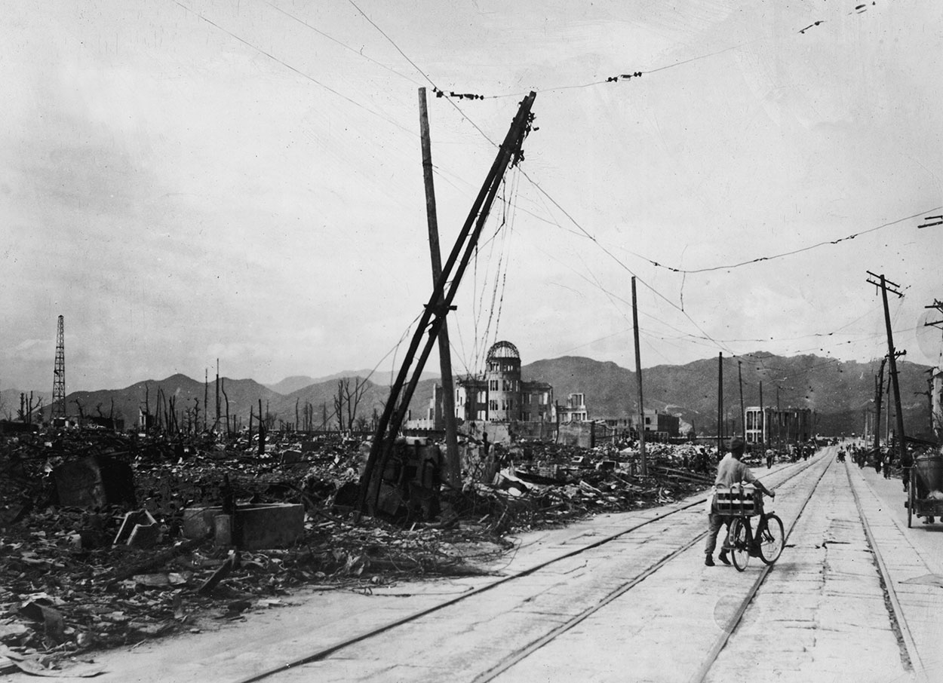
Hiroshima na de atoombom.
© Noordhoff Uitgevers

